Slide 1
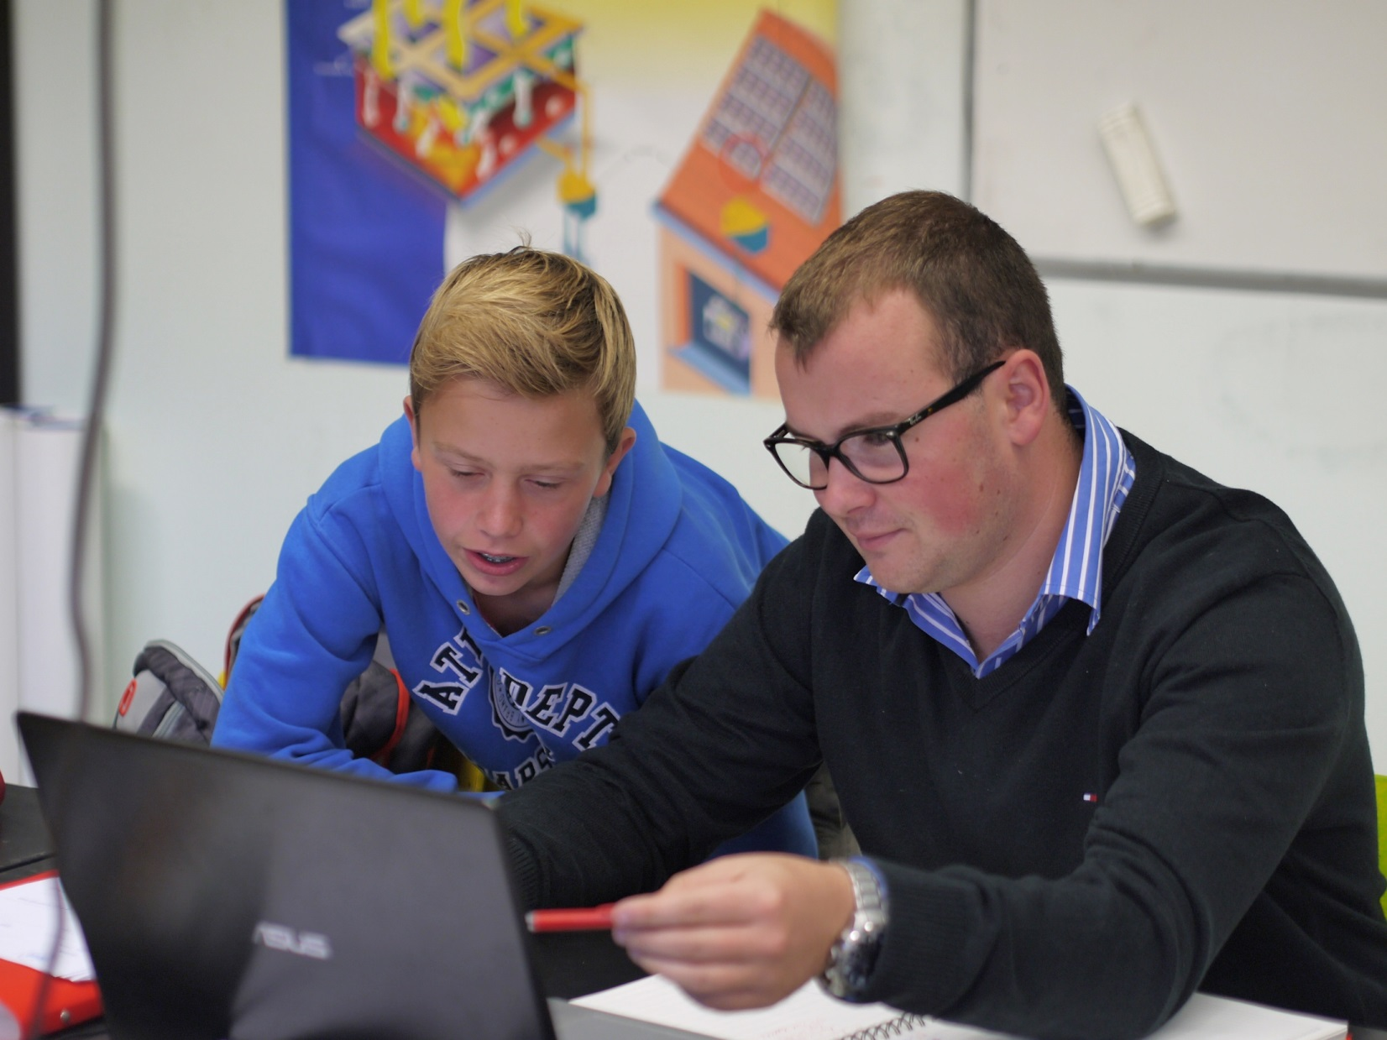
Campus Heule
maken

Slide 2
Campus Heule
Creatief en Uniek
TSO
BSO + 7de jaar
Grafisch media
Drukken
Schilderen
& decoratie
Multi-media
Print-media

Slide 3
Campus Heule
Sterk in Werk
TSO & BSO + 7de jaar
BSO + 7de jaar
Bouw
Basis- mechanica
Elektriciteit
Auto

Slide 4
Campus Heule
1ste graad
A-stroom
B-stroom
1 A optie STEM
1 B optie Techniek
Grafische Communicatie en Media
Elektriciteit en Mechanica
Bouw en Decoratie
Elektriciteit en Metaal

Slide 5
